Slide 1

Новогодний праздник группы №11 «Растишки»
Презентацию подготовила воспитатель Назаренко Н.Д

Slide 2
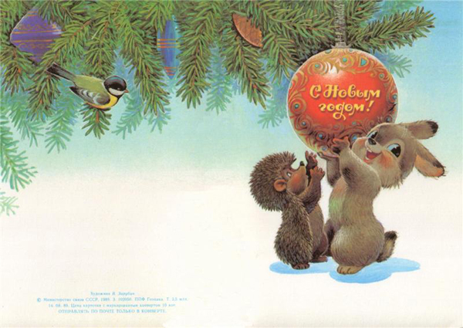
Новый год — веселый праздник.
Елка сказочно горит.
Дед Мороз, большой проказник,
Ветки снегом серебрит!

Slide 3
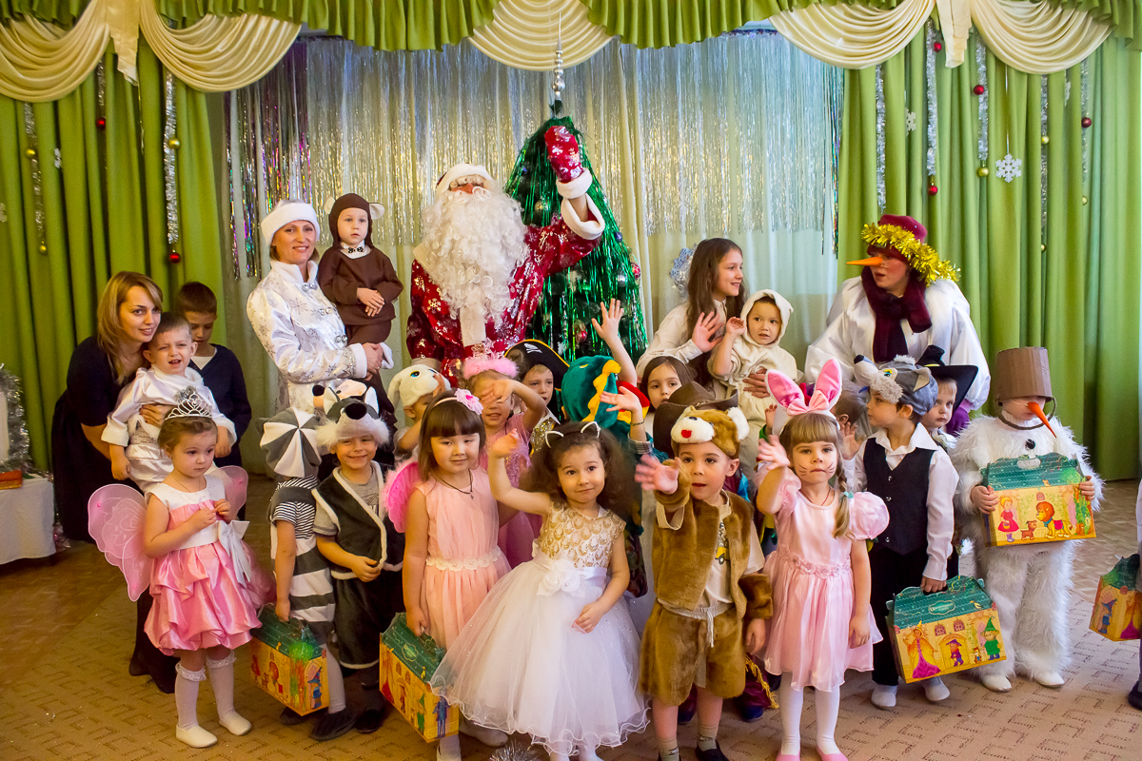
Новый год, Новый год
Много радости несет.
С ним приходит в дом веселье
И подарки, угощенья.

Slide 4
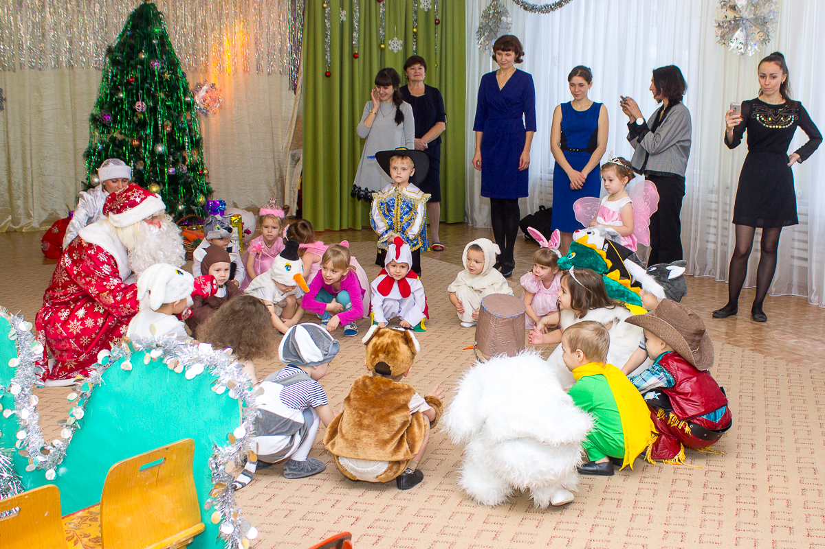
Белки, зайчики и волки,
Водят хоровод у елки,
Дед Мороз мешок берет,
Всем подарки раздает

Slide 5
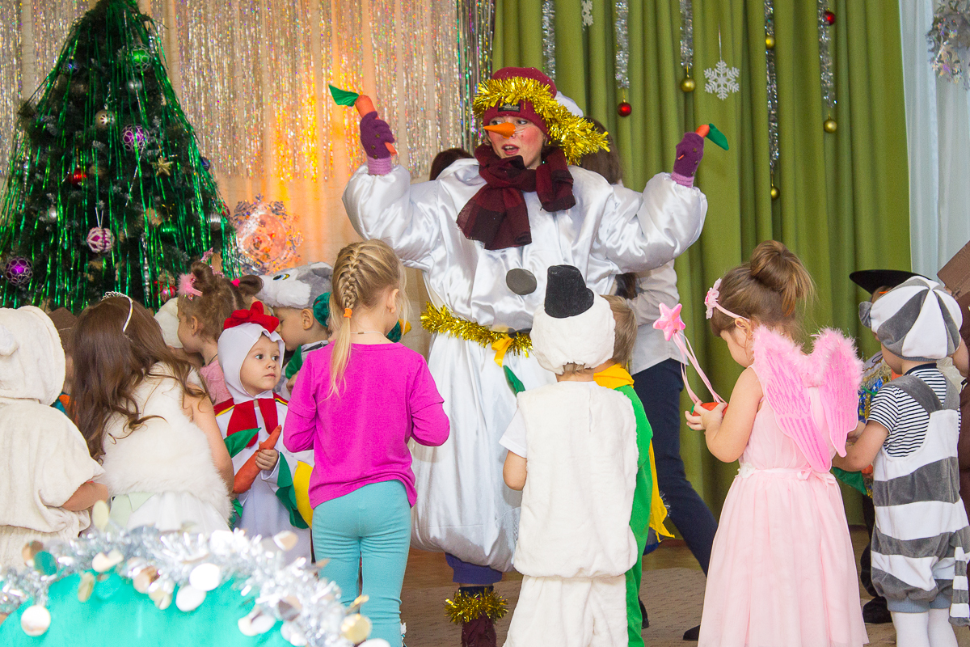
Я веселый снеговик, к снегу белому привык, горку снежную слеплю , всех кататься позову.
К вам нам праздник торопился , белым снегом я умылся и теперь я –вот какой развеселый , удалой!

Slide 6
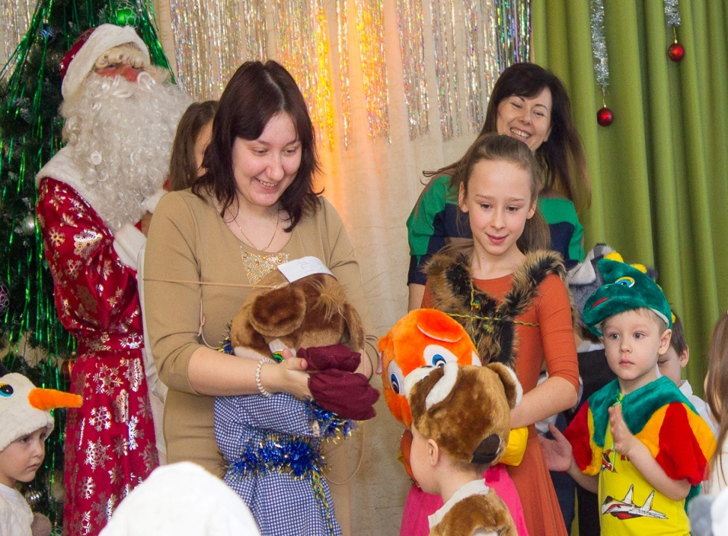
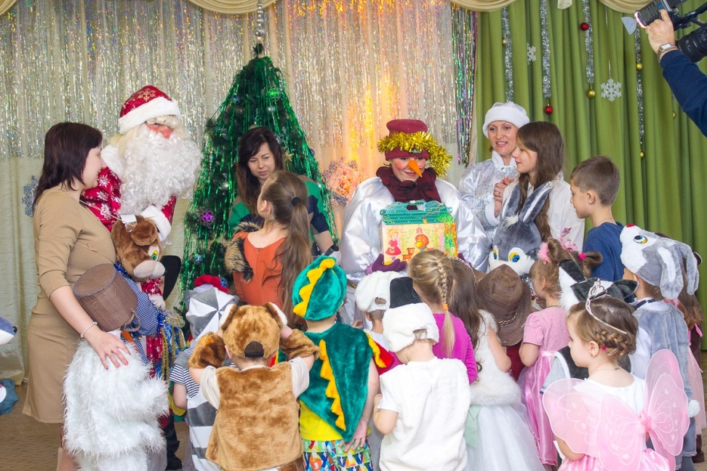
Здравствуй, праздник новогодний,
Праздник ёлки и зимы!
Всех друзей своих сегодня
Позовём на ёлку мы.

Slide 7
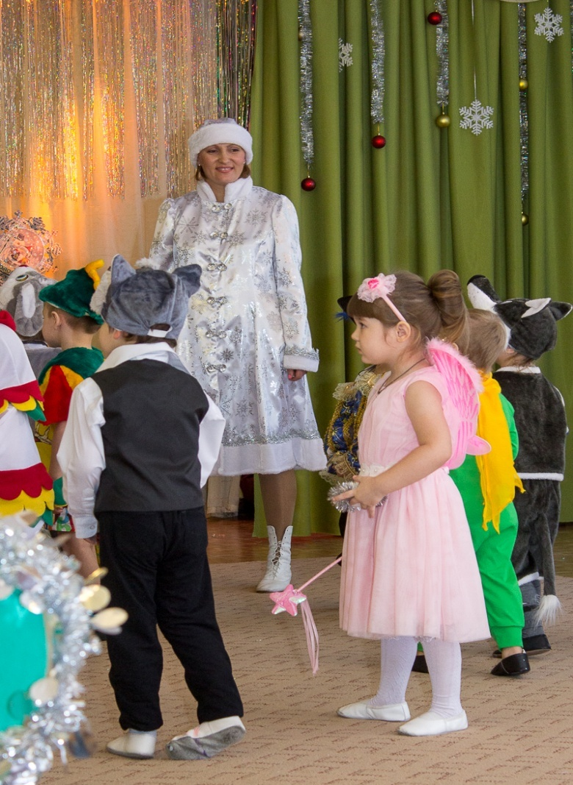

Здравствуй, праздничная ёлка!
Ждали мы тебя весь год!
Мы у ёлки новогодней
Водим дружный хоровод!

Slide 8
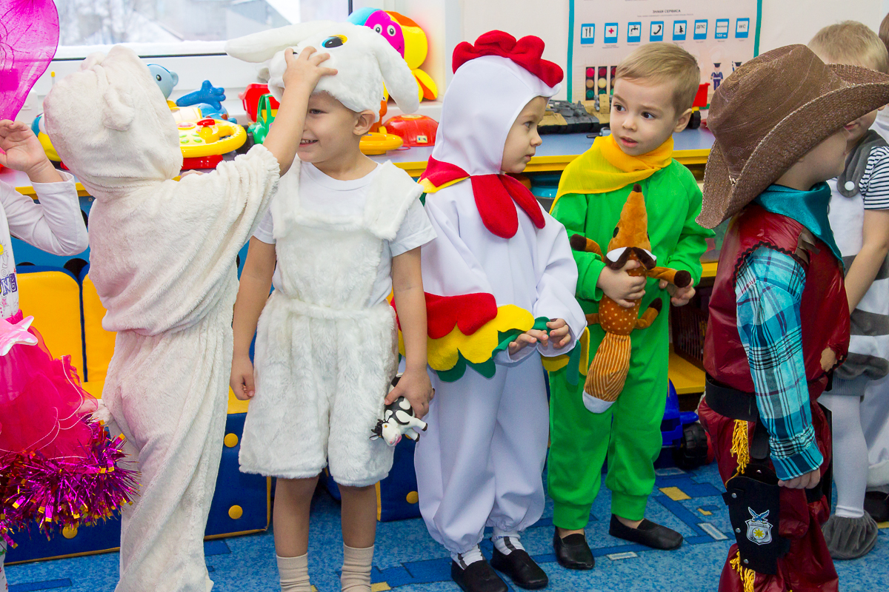
Скоро, скоро Новый год Он торопится идет Постучится в двери к нам Дети здравствуйте, я к вам

Slide 9

Спасибо за внимание

